Slide 1
نکات ایمنی مورد استفاده در مصرف گاز طبیعی

Slide 2
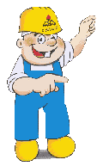
فصل ( 1 )
راهنمای ایمنی استفاده از وسایل گاز سوزگاز

Slide 3
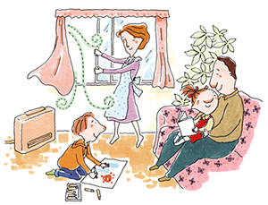
برای استفاده ایمن از گاز طبیعی لطفا” بخوانید این راهنمای ایمنی گاز را تا تضمین نماید سلامت استفاده از گاز طبیعی را
برای شما

Slide 4
هر ساله با شروع فصل سرما و آغاز كار وسائل گاز سوز شاهد حوادث ناگواري هستیم كه متأسفانه تعداد قابل ملاحظه اي از اين حوادث منجر به مرگ شهروندان عزيزمي‌شود. گاز طبيعي و ساير امکانات همانطور كه باعث راحتي و آسايش مردم است در صورت عدم رعايت نكات ايمني مي‌تواند باعث خسارات جبران ناپذيري شود.
بهترين روش مقابله با خطرات ، پيشگيري مي باشد .
در مورد استفاده از وسائل گاز سوز نيز اين نكته صدق مي كند . دانستن و رعايت نكات ايمني مخصوص سن خاصي نمي باشد و همه افراد جامعه لازم است آموزش هاي ايمني را فراگيرند.

Slide 5
قبل از اينكه وسائل گاز سوز خود را به سيستم لوله كشي گاز طبيعي وصل نماييد لازم است به چند نكته مهم توجه داشته باشيد

Slide 6
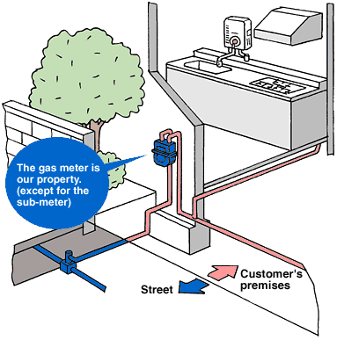
1-لوله‌كشي داخلي توسط شركت مجري تحت فشار هوا قرارگرفته و هيچگونه افت فشار درگيج ( فشار‌سنج ) مشاهده نشود .كم شدن فشارداخلي نشانه نشتي در لوله‌كشي گاز مي‌باشد.
2-مطمئن شويد جهت لوله‌كشي از اجناس استاندارد استفاده شده باشد .

Slide 7

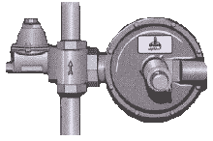
3- رگولاتور و كنتور نصب شده براي ساختماني كه شما در آن زندگي مي كنيد ظرفيت معيني را دارد. چنانچه قصد توسعه لوله كشي داخل و اضافه نمودن وسائل گازسوز را داريد حتماً اين موضوع را با شركت ملي گاز ايران در ميان بگذاريد تا ضمن دريافت راهنمائي هاي لازم در صورتي كه نياز به تعويض رگولاتور و كنتور باشد اقدام گردد.
4- توسعه لوله كشي داخلي و اضافه نمودن وسائل گازسوز توسط افراد غير متخصص مي‌تواند عواقب وخيمي را براي مشتركين به دنبال داشته باشد .

Slide 8
5- رگولاتور و كنتور گاز زيرنظر شركت ملي گاز ايران و با رعايت تمامي نكات ايمني و فني و در محل مناسب نصب مي گردد. بنابراين فقط شركت ملي گاز ايران مجاز است در صورت لزوم محل آنها را تغيير دهد.

Slide 9
6- رگولاتور مجهز به وسائل ايمني خاصي است كه در صورت بروز نقص در سيستم لوله كشي شهر ، به طور اتوماتيك جريان گاز را قطع مي كند تا مصرف كنندگان در معرض هيچگونه مشکلي قرار نگيرند. از دستكاري كنتور و رگولاتور اكيداً خودداري نمائيد و چنانچه در اين تجهيزات اشكالي ملاحظه گرديد سريعاً با تلفن 194 (مركزپيام) و يا امداد گازرساني كه شماره آن در پشت قبض ذكر شده است تماس حاصل فرمائيد.
7- در هنگام قطع گاز از شبكه شهر در مرحله نخست فوراً شير اصلي گاز را بسته و سپس شيرهاي مصرفي خانگي كليه واحدها درساختمان را ببنديد.
8- راه‌اندازي مجدد لوله‌كشي گاز بايستي با حضور ساكنين واحد های مرتبط و اطمینان از بسته بودن کليه شيرها ی هر واحد و با هماهنگي شركت گاز انجام شود.

Slide 10
نكات ايمني در مورد استفاده از اجاق گاز

Slide 11
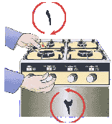
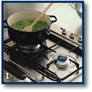
1- در هنگام روشن كردن اجاق گاز ابتدا شمعك يا كبريت را روشن و سپس شير مربوط به اجاق گاز را باز كنيد.
2- در اجاق گازهائي كه پيلوت ( شمعك ) ندارند هميشه ابتدا كبريت را روشن و سپس شير گاز را باز كنيد.
3- اگر اجاق گاز و وسائل گازسوزي كه مورد استفاده شما قرار مي گيرند داراي پيلوت (شمعك )مي باشند چنانچه بعد از باز كردن شير گاز مشعل روشن نشود معلوم ميشود كه پيلوت عملکرد صحیح را ندارد و يا خاموش شده است . در هر حال بايد فوراً شير اصلي را بست و بوسيله افراد خبره به بررسي و رفع علت پرداخت.

Slide 12
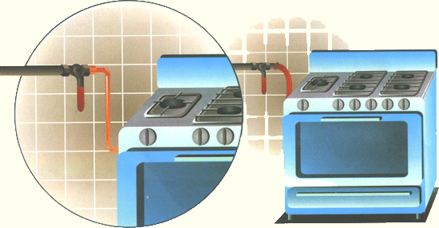
4- اجاق گازهاي بزرگ و ساير وسائل گازسوزي كه به طور ثابت در يك محل نصب مي شوند بايد بوسيله لوله فلزي به سيستم لوله كشي ساختمان وصل گردند

Slide 13
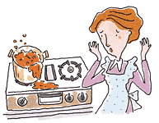
5- سرریز محتوی ظروف غذا و مانند آنها برروي اجاق گاز ممكن است باعث خاموش شدن گاز گردد. بنابراين هنگام استفاده از اجاق گاز بايد دقت شود كه ظرف غذا سرریزنشود.چنانچه اين عمل اتفاق افتاد و شعله خاموش شد بايد فوراً شير گاز را بسته و پس‌از خارج كردن گازمنتشر شده در فضاي آشپزخانه ، اجاق گاز را تميز و آماده روشن كردن مجدد نمود.

Slide 14

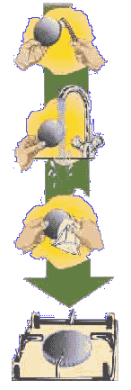
6- هميشه مراقب باشيد كه مشعلهاي اجاق گاز و ضمائم آن كاملاً تميز و مرتب باشد تا گاز بتواند به راحتي و به اندازه كافي به مشعل برسد و با شعله آبي بسوزد.
7- براي نظافت اجاق گازبايد هفته اي يك يا دو دفعه شير مصرف مربوطه را بسته و مشعلها و ضمائم آن را از جاي خود بيرون آورده و پس‌از تميزكردن و شستن ، كاملاً آنها را خشك‌كرده و دوباره در جاي خود قرار داده شود .

Slide 15
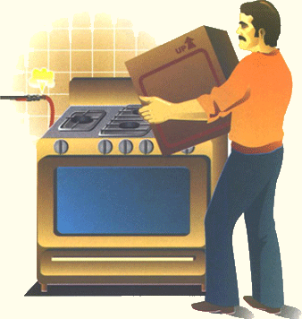
8- از وارد آوردن ضربه بوسيله ديگ و ساير ظروف سنگين بر روي اجاق گاز جداً خودداري كنيد زيرا اين عمل باعث سست شدن اتصالات و نشت گاز مي شود.

Slide 16
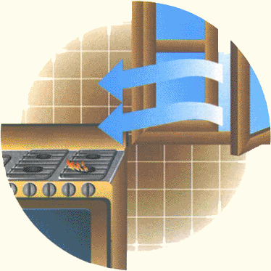
9- وسايل گازسوزمخصوصاً اجاق گاز رادر محل وزش جريان باد مانند :مقابل باد بزن هاي برقي ، پنجره و... قرار ندهيدزيرا اين عوامل باعث خاموش شدن شعله مي شوند و درنتيجه چون شير اجاق باز است گاز در فضا پراكنده مي شود و توليد خطر و آتش سوزي مي كند .

Slide 17
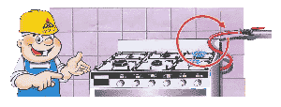
10- طول شیلنگ رابط اجاق گاز نباید بیش از اندازه باشد چون باعث تاب خوردن و افتادن در روی حرارت شعله گازوغیره ... شود .

Slide 18
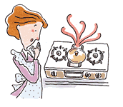
11-زمانیکه مشغول کاری غیر از آشپزی میباشید حتما" شعله گاز را خاموش
یا در هر حال تحت کنترل داشته باشید .

Slide 19
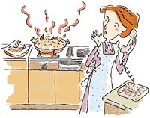
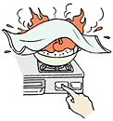
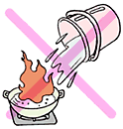
12- زمانیکه دمای روغن به بیش از 370 درجه برسد ،روغن خود بخود آتش میگیرد .
بنابر این در صورت بروز آتش سوزی در روغن با خونسردی مراحل زیرا انجام دهید .
1- ابتدا شیر گاز اجاق را ببندید .
2- سپس دستمال ضخیم نخی یا حوله مرطوب را بر روی ظرف حاوی روغن در حال سوختن بیاندازید
تا آتش خاموش گردد.
3- هر گز جهت خاموش کردن روغن در حال سوختن از آب استفاده نکنید.
3
2
1
4

Slide 20
يادآوري :
بدين ترتيب در رابطه با استفاده صحيح از اجاق گاز هشت نكته بسيار مهم است.
1- ابتدا كبريت را روشن و سپس شير گاز را باز كنيد.
2- اجاق گاز بايد هميشه با شعله آبي بسوزد .
3- از وارد آوردن ضربه بوسيله ظروف سنگين روي اجاق گاز خودداري نماييد
4- اجاق گاز و ساير وسايل گاز سوزرا درمعرض كوران هوا و جريان باد قرار ندهيد .
5- از سرریز محتوی ظروف غذادرروي اجاق گاز جلوگيري نماييد .
6 – حتي الامکان از اجاق گازهاي مجهز به ترموکوپل استفاده کنيد
7 - زمانیکه مشغول کاری غیر از آشپزی میباشید حتما" شعله گاز را خاموش
یا در هر حال تحت کنترل داشته باشید .
8 - اجاق گازهاي بزرگ و ساير وسائل گازسوزي كه به طور ثابت در يك محل نصب مي شوند بايد بوسيله لوله فلزي به سيستم لوله كشي ساختمان وصل گردند

Slide 21
شيلنگ‌ها

Slide 22
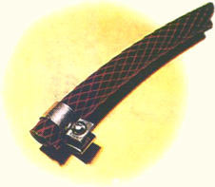
1- رعايت نكات ايمني درخصوص استفاده از شيلنگ‌هاي مناسب براي اتصال وسائل گازسوز به لوله‌كشي ساختمان از اهميت ويژه و حساسي برخوردار مي‌باشد و چنانچه اين موارد ناديده و يا كم اهميت شمرده شوند در نهايت باعث بروز اتفاقات ناگواري خواهند شد.
2- شيلنگ‌هاي لاستيكي معمولي در برابر ترکيبات نفتي و گازي به سرعت فاسد مي‌شوند . به همين دليل براي وصل كردن اجاق گاز و ساير وسايلي كه استفاده از شيلنگ براي اتصال آنها به سيستم لوله‌كشي گاز مجاز شناخته شده ، بايد از شيلنگ‌هاي لاستيكي تقويت شده (چند لايه) كه مخصوص گاز ساخته شده است استفاده نمود.

Slide 23
3- طول شيلنگ‌هاي گاز نبايد حداكثر از يك متر و نيم بيشتر باشد.

Slide 24
4- شيلنگهايي که ترک دارد حتماً تعويض کنيد .
5- براي وصل كردن بخاري به لوله‌كشي گاز هرگز از شيلنگ‌هاي آب
و غيراستاندارد استفاه نكنيد.

Slide 25
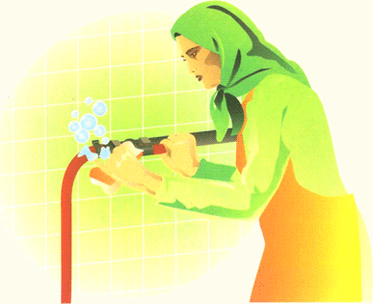
6- شيلنگ‌هاي لاستيكي را بايد هرچند مدت يكبار مورد بازديد قرارداد تا اطمينان حاصل شود كه شيلنگ‌هاي مورد استفاده سوراخ ‌نشده ، ترك برنداشته و از محل بست بريده نشده باشند.

Slide 26
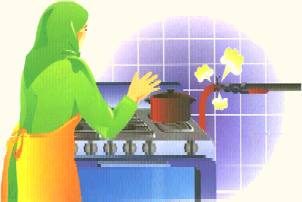
7- شيلنگ‌هاي گاز را در محل اتصال به شير و دستگاه گازسوز بوسيله بست فلزي مناسب(مجهز به نوار لاستيكي ) داخلي مهار كنيد و هيچگاه از شيلنگ‌هاي فرسوده و غير استاندارد استفاده نکنید.
محل اتصال شیلنگ به شیر مصرف با بست مخصوص بسته شود.

Slide 27
نكات ايمني در مورد استفاده از آبگرمكن

Slide 28
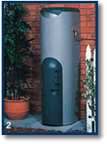
يكي از وسايل گازسوزي كه عمدتاً پس از لوله كشي گازمنازل مورد استفاده قرار میگیرد آبگرمكن مي باشد. اين وسيله كه همانند وسايل گازسوز ديگر بخودي خود هيچ خطري ندارد و در واقع جهت استفاده و به منظور راحتي و آسايش خانواده تامين مي گردد ، چنانچه اصول ايمني دركار كردن با آن رعايت نشود مي تواند خطر ساز و فاجعه آفرين باشد .
علاوه بر توصيه هاي قبلي كه در خصوص وسايل گازسوز كه درصفحات قبل اشاره شدلازم است به اين نكته توجه شودكه نصب آبگرمكن در حمام يا فضايي كه بطور عادي در آن هواجريان ندارد باعث كمبود اكسيژن شده و ايجادخفگي مي نمايد .ضمن اينكه نصب هرگونه وسيله گازسوز درحمام مغاير اصول ايمني است.

Slide 29
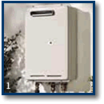
آبگرمكن ديواري در حدود دو تا سه برابر يك آبگرمكن زميني نياز به مصرف گاز دارد و در نتيجه اكسيژن موجود در فضاي مسكوني را به سرعت مصرف كرده و درصورتيكه هوا جريان نداشته باشد ، كمبود اكسيژن درفضاي آپارتمان منجربه بدسوزي آبگرمكن و توليد گازسمي co مي‌نمايد. بنابراين همواره بايستي براي دستگاههاي گازسوز و خصوصاً آبگرمكن ديواري پيش بيني‌هاي لازم در رابطه با ورود هواي تازه صورت گيرد .

Slide 30
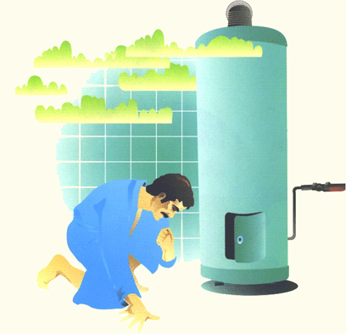
1- در ساختمان‌هاي كوچكتراز50 متر مربع بدليل فضاي محدود و در صورتيكه دريچه هاي تهويه و امكان ورود هواي تازه پيش بيني نشده باشد ، نصب آبگرمكن ديواري مي‌تواند حادثه‌ساز باشد.
3- از نصب آبگرمكن ديواري در مغازه هايي كه براي استراحت شبانه كاركنان استفاده مي‌شود خودداري نمائيد.

Slide 31
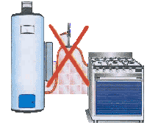
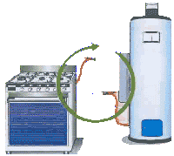
پس هميشه يادتان باشد
آبگرمكن و ساير وسايل گاز سوز را هرگز در حمام و فضاهاي محدود و بدون تهويه نصب نکنيد .
هر وسيله گازسوز بايد داراي يک شير قطع و وصل مستقل باشد.
اين اشتباه است!
اين درست است

Slide 32
دودکش‌ها و نکات ايمني آن‌ها

Slide 33
وسايل گازسوز نيز همانند ساير وسايل مشابه جهت روشن شدن و سوختن مناسب نياز به هوا دارند و تنها راه ارتباطي آنها با فضاي خارج از ساختمان از طريق دودكش مي باشد . گاز گرفتگي از جمله حوادثي است كه معمولا در اثرفقدان دودكش مناسب براي وسايل گازسوز به خصوص بخاري و آبگرمكن و عدم تهويه كافي درفضاي اتاق روي ميدهد . سوختن ناقص گاز و تجمع گازهاي مسموم كننده و يا حتي كمبود اكسيژن سبب مسموميت افرادي كه درچنين فضايي تنفس مي كنند شده و ممكن است به مرگ آنها منتهي شود. بنابراين براي جلوگيري از خطرات ناشي از سوختن ناقص وسايل گازسوز و گازگرفتگي به اين نكات دقيقاً توجه شود.

Slide 34
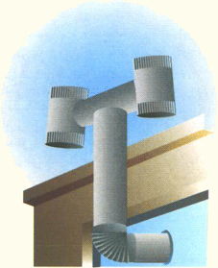
هر وسيله گاز سوز بايد داراي يك دودكش استاندارد و مجزا ومجهز به كلاهك باشد.

Slide 35
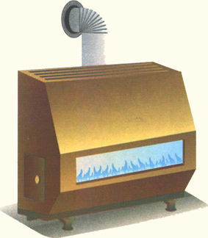
همواره محل اتصال دودكش به وسايل گازسوز را بازرسي و از آببندي و ثبات آنها اطمينان حاصل نماييد.

Slide 36
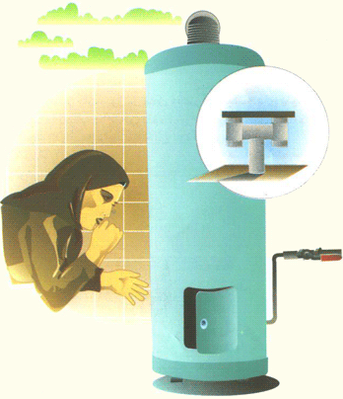
مسدود شدن دودكش سبب سوخت ناقص و ايجاد گازهاي خطرناك و مسموم كننده وبرگشت چنين گازهايي به داخل فضاي زندگي گرديده و باعث گازگرفتگي ومرگ مي شود.

Slide 37
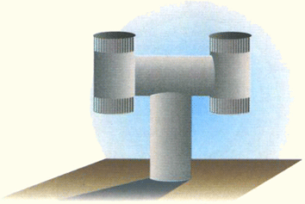
انتهاي دودكش هاي توي كار بايد حداقل 1 متر از سطح پشت بام بالاتر باشد.

Slide 38
هر وسيله گازسوز بايستي داراي دودكش مناسب و بدون اشكال جهت تخليه گازهاي حاصل از احتراق به فضاي آزاد باشد و هرگونه نقص و نارسايي و رعايت ننمودن استانداردها در اين مورد موجب حادثه خواهد گرديد.
• در هنگام ساخت ، خريد واجارة منزل به دودكش وسايل گازسوز كاملاً توجه فرمائيد . از خريد و اجارة خانه‌هائي كه فاقد دودكش مناسب در داخل ديوار مي باشد خودداري فرمائيد.
تمام دودكش هاي وسائل‌گازسوز بايستي‌ حتماً مجهز به ‌بخش ‌عمودي متناسب‌وكلاهك H باشد.
• از قراردادن خروجي دودكش به صورت افقي با كلاهك و يا بدون كلاهك در زير سقف و بالكن جداً خودداري فرمائيد.
• دودكش در داخل ديوار و‌خارج‌ آن و محل‌اتصال به‌وسيله گازسوز بايستي كاملاً آببندي باشد. هردرز كوچكي مي‌تواند باعث خروج گازهاي حاصل از احتراق و حادثه گردد.

Slide 39
• حتي‌الامكان از نصب زانوي اضافي در مسير دودكش خودداري نمائيد. زيرا زانو كارآئي دودكش را كاهش مي‌دهد.
• به ‌هيچ عنوان دودكش وسايل‌گازسوز وهواكش (فن) را از يك ‌لوله يا‌ كانال مشترك عبور ندهيد.
• براي دودكش داخل و بيرون ديوار به هيچ عنوان از لوله‌هاي پلاستيكي و غير مقاوم در برابر حرارت استفاده نشود.
• دودكش بايد از ورقهاي ضد زنگ (گالوانيزه) و نسبتاً ضخيم انتخاب شود.
• آبگرمكن و بخاري حتماً بايستي مجهز به دودكش باشد . از نصب اين وسيله‌ها بدون دودكش در محيطهاي بسته جداً خودداري نمائيد.
• استفاده از دودكش‌هاي مشترك بايستي با نظر متخصصين ‌و مهندسين ‌مشاور تأسيساتي ‌انجام ‌گردد.
• استفاده از دودكشهاي ‌آكاردئوني ‌آلومينيومي بعلت ‌عدم امكان ‌آببندي در ابتدا و انتها خطرناك مي‌باشد.

Slide 40
• از قراردادن قطعات لوله دودكش بصورت لب به لب خودداري نمائيد و حتماً از دودكشهاي نوع نر و ماده كه باعث آببندي در محل اتصال و عدم خروج گازهاي حاصل از احتراق خواهد شد استفاده نمائيد.
• ازاضافه نمودن به طول بخش افقي دودكش در قسمت‌هاي فوقاني ساختمان جهت ساخت اطاقك و انباري بر روي بام خودداري نمائيد. در هنگام ساخت طبقه‌اي جديد دودكش‌هاي قديمي را عمودي و استاندارد ادامه داده و در حين عمليات ساختماني دودكش را در مقابل ريزش مصالح و نخاله ساختماني و انسداد داخلي كاملاً محفوظ نگهداريد.
• هنگام عبور دودكش از داخل ديوار و تقاطع آن بايستي قطر لوله فلزي كاملاً يكسان باشد كم‌كردن قطر لوله هنگام خروج از ساختمان (ديوار يا سقف) مجاز نمي‌باشد.
• ازنصب دودكش درحياط ‌خلوتهاي رو بسته خودداري نمائيد. داكت دودكشها بايد خروجي از بالا و پايين به هواي آزاد راه داشته باشد و به هيچ وجه هيچگاه بالاي داکت مسدود نگردد .

Slide 41
• دودكش‌ها را مرتباً بازرسي نمائيد و از آزاد بودن مسير دودكش اطمينان حاصل نمائيد.
• اطراف لوله‌هاي دودكش موجود در موتورخانه بايستي كاملاً آببندي گردد تا از نفوذ گازمونواكسيد كربن (CO) به داخل بنا و يا موتورخانه جلوگيري شود.
• در هنگام هرگونه ساخت و ساز مراقب باشيد ، مصالح ساختماني بداخل دودكشها ريخته نشود و راه ورودي دودكش را مسدود نكرده باشد.
• هر ساله قبل از روشن كردن وسائل گرمازا ، مراقب باشيد مسير دودكش‌ها توسط پرنده اي لانه‌سازي و مسدود نشده باشد.
• بخش عمودي (خروجي) دودكش حداقل بايستي 3 برابر بخش افقي درنظر گرفته شود و حداقل ارتفاع بخش عمودي نبايستي از يك متر كمتر باشد.
• از تغيير قطر در خروجي دودكش و كم كردن سايز آن خودداري نمائيد.

Slide 42
• جهت جلوگيري از پديده خطرساز مکش معکوس در ساختمانها لازم است بر روي قسمت زيرين درب ورودي هر آپارتمان از دريچه تهويه کرکره اي يا آيفوني مناسب به طول 50×20 سانتيمتر استفاده گردد . همچنين زير دربهاي ورودي اطاق خواب ها نيز حدود 3 تا 5 سانتيمتر بازباشد.
• انتهاي كليه دودكشها بايستي حداقل يك متر از سطح پشت بام بالاتر بوده و از ديوار‌ه‌هاي جانبي نيز حداقل يك متر فاصله داشته باشد و حتما” ازکلاهک Hاستفاده گردد.
• قسمت عمودي دودكش بايستي برروي پايه‌هاي مناسب قرارگيرد تا وزن آن به پايه منتقل شود و از كج شدن آن جلوگيري بعمل آيد. ضمناً بخش عمودي دودكش برروي نماها بايستي توسط بست‌هاي مناسب به ديوار محكم گردد. همچنين مراقب چرخش كلاهك به سمت زمين باشيد ، در اين صورت اينگونه دودكش‌ها كارآئي لازم را ندارند و عدم خروج گازهاي حاصل از احتراق جان شما را تهديد مي‌كند.
رعايت موارد فوق موجب جلوگيري از پس زدن و بازگشت گازهاي
سمي وسايل گازسوز بداخل منازل (مکش معکوس) ميگردد.

Slide 43
• عبور دودكش ازفضاي داخل‌ سقف‌كاذب ‌و علي‌الخصوص حمام به دليل امكان پوسيدگي و نشت گاز منواكسيدكربن خطرناك‌ مي‌باشد.
• دمپر خروجي دودكش شومينه (قبل از روشن كردن) بايستي كنترل تا ازسلامت حركت دمپر (دريچه داخلي كه بتوسط زنجيرباز و بسته ميشود) و باز و بسته شدن آن اطمينان حاصل شود ، در صورت باز نشدن دمپر ، گاز منواكسيد كربن فضاي ساختمان را مسموم مي‌نمايد.
• جهت تأمين هواي مورد نياز وسايل گازسوز از قبيل آبگرمكن ديواري و بخاري درآپارتمانهاي محدود ضروري است دريچه تهويه اي در محل مناسب ترجيحاٌ پشت وسيله گازسوز كه به هواي آزاد مرتبط ميباشد تعبيه گردد.
• دودكش بايستي مجهز به بست نگهدارنده باشد و در محل خود محكم گردد.
• براي شومينه به دليل امكان پس‌زدن گازهاي حاصل از احتراق بهتر است از دودكش به قطر 15 سانتي متر استفاده كرد.
• حتي‌الامكان از دودكش‌هايي كه از پنجره به بيرون هدايت مي‌شوند بايستي اجتناب نمود. چنانچه ناچاراً دودكش از پنجره به بيرون هدايت شود بايد به روش صحيح و كاملاً محكم در محل خروج از پنجره مهار و مجهز به كلاهك شود و حداقل داراي 1 متر ارتفاع از محل خروج باشد. در صورتيكه هنگام بهره‌برداري و روشن بودن وسيله گازسوزبا آزمايش قرار دادن دست بر روي دودكش مشاهده گرديد كه دودكش مذكور سرد مي باشد از اين دودكش بايستي صرفنظر نموده و ضروري است دودكشي تعبيه گردد كه تا بالاي بام ادامه داشته باشد.
• اتصال خروجي دودكش به درز انبساط بين دو ساختمان مي‌تواند باعث نفوذ گاز منواكسيدكربن از منافذ به هر كدام از اين ساختمانها گردد.

Slide 44
• به منظور وجود هواي كافي و پرهيز از سوختن ناقص در وسايل گازسوز بايستي راه ورود هوا به داخل اتاق‌ها توسط روزنه‌هاي مناسب (در زير درب‌ها، دريچه هاي كركره‌اي پايين درب‌ها و...) ايجاد شود. اين موضوع بويژه در اتاق‌هاي كوچك و فضاهاي زيرزميني از اهميت و حساسيت فوق‌العاده اي برخوردار است. در اين راستا لازم است توجه فرمائيد كه معمولاً يك بخاري در حدود 15 برابر حجم گاز مصرفي به هواي تازه جهت سوختن نياز دارد.يك بخاري‌معمولي خانگي بايستي درحدود 15متر مكعب در ساعت‌‌هواي تازه دريافت كند تاقادر به ‌سوزاندن مناسب گازطبيعي باشد. بنابراين ملاحظه مي‌شودكه منافذ ورود هوا چه‌ تأثير حياتي در اين ‌رابطه دارند.
• مسدودشدن‌دودكش‌لوازم‌گازسوز (حتي‌درحدجزئي)‌ باعث‌ناقص‌سوزي‌و پس‌زدن‌ گازهاي‌ سمي به‌فضاي اتاق مي‌شود. همواره از مسدود‌نبودن دودكش‌ها اطمينان حاصل فرمائيد.
• به منظور نصب دودكش وسايل گازسوزازکمترين تعداد زانو استفاده شود.زيرا در غیر اينصورت مكش ‌دودكش كم ‌شده ‌و موجب پس‌زدگي گازهاي‌خطرناك حاصل ازاحتراق مي‌شود.
• توصيه مي‌شود در طراحي و ساخت ابنيه نوساز ، دودكش كليه وسايل گازسوز پيش‌بيني شود و نقشه مربوطه توسط مهندس ناظر تأييد گردد. نصب دودكش بعد از اتمام پروژه بر روي نما در ساختمان‌هاي جديدالاحداث كاملاً بي‌مورد مي‌باشد.
• مراقب باشيد البسه آويزان شده شما در تراس ، دودكش همسايه پايين را مسدود ننمايد.
• دودكش و اتصالات مربوطه در حياط خلوت و داكتها بايستي حتماً داراي بست و تكيه‌گاه مناسب باشد.
• دودكش‌هاي آجري به دليل نفوذ گاز از درزها به ساير قسمت‌ها خطرساز مي‌باشد.
• دودكش شوفاژ براساس ظرفيت مربوطه و بايستي داراي قطر مناسب باشد.ضمناً حداقل قطر براي كمترين مصرف دستگاههاي شوفاژ لوله به قطر 20 سانتيمتر پيشنهاد مي‌شود.

Slide 45
• براي كليه آبگرمكن ‌هاي ديواري دودكش به قطر 15 سانتيمتر به بالا پيشنهاد مي‌شود.
• دريچه دودكش بايستي بالاتر از وسيله گازسوز قرارگيرد و نصب هرگونه دودكش از ارتفاع دستگاه به سمت ارتفاع پائين‌تر (شيب از وسيله گازسوز به سمت زمين(جداً خطرناك مي‌باشد و موجب پس‌زدن محصولات ‌سمي احتراق مي گردد.
• به‌ ازاي‌ هر زانوي ْ90 در دودكش ، لازم ‌است به ارتفاع بخش ‌عمودي اضافه‌ گردد.
• حتي‌الامكان در آپارتمان‌هاي زير 50 متر مربع سيستم گرمايش بوسيله شوفاژ انجام شود و از وسايل گرمايشي همچون بخاري يا آبگرمکن ديواري استفاده نشود.
• ساخت حمام در كنار موتور خانه حرارت مرکزی خطرناك و حادثه سازمي‌باشد.
• نصب دو وسيله گاز سوز شومينه و بخاري در آپارتمانهاي كوچك و استفاده همزمان از آنها مي‌تواند احتمالاٌ آثار زيانباري را به بار آورد.
• نسبت به مشاهده شعله زرد رنگ در وسائل گازسوز بي‌تفاوت نباشيد چون اين مشكل ناشي از نرسيدن هواي كافي يا نقص در دستگاه گازسوز و... مي‌باشد.

Slide 46
• هرگونه نشتي لوله‌هاي آب گرم‌خطرناك مي‌باشد چون در اين صورت باعث مدام سوزي آبگرمكن گازي مي‌شود. اين‌موضوع باعث مصرف سوخت ‌بيشتر، اكسيژن بيشتر و در نهايت خطراحتمالي مي‌شود.
• اگر در منزل دچار سردرد ، سرگيجه ، تهوع و ... مي‌شويد علت در وسايل گازسوز نيز ميتواند باشد. معمولاً در اثر نبودن هواي كافي‌وعيوب وسايل‌گازسوز عمل احتراق مختل مي گردد و گازهاي مضر و خطرناك توليد و در سطح خانه پخش مي‌شودكه موجب عوارض بعدي مي گردد.
• داكت مسير دودكش‌ها و آپارتمان‌ها در بالاي بام و طبقه همكف (در ابتدا و انتها) حتي‌الامكان بايستي باز و به فضاي آزاد راه داشته باشد تا اگر نشتي در مسير دودكش بوجود آمد به بيرون هدايت شود و به داخل ساختمان نفوذ نكند.
• براي پكيج منازل بدليل مصرف بالاحتي‌الامكان بايستي از دودكش به قطر 15 سانتي‌مترو بيشتر استفاده شود.
• استفاده از زانوهاي متوالي براي عبـور دودكش عمودي از مجــاور شناژهاي افقي (حالت U) باعث كم كردن كارآئي دودكش مي‌شود . قبل از بتون‌ريزي در ساخت منازل مسير دودكش را انتخاب نمائيد.
• استفاده از گچ و مصالح ساختماني براي پركردن فواصل و درزهاي ما بين دودكشها در داخل ديوار ساختمان موجب گرفتگي گرديده وحوادث بسياري را باعث شده است از اين كار جداً خودداري نمائيد.
• استفاده از سطل آب و قراردادن دودكش در آن جهت تصفيه گازهاي سمي به جاي نصب دودكش استاندارد خطري جدي براي مصرف‌كنندگان گاز طبيعي (حتي در فضاهاي كوچك نظير مغازه و فروشگاه) مي‌باشد. حوادث مرگباري از اين باور غلط تاكنون بروز كرده است.

Slide 47
آزمايش دودکش

Slide 48
براي اطمينان از صحت عملكرد دودكش 3 آزمايش آسان ذيل را مي‌توان انجام داد.
1- ساده‌ترين آزمايش هر دودكش دست‌زدن و لمس آن است. سردي دودكش نشانه عدم عبور گازهاي سمي حاصل از احتراق وسيله گازسوز و زنگ خطري براي شما مي‌باشد. وقتي وسيله گازسوز کارمي کند بايستي دودکش داغ باشد و نوک انگشتان داغي آنرا حس کند.
2- آزمايش بعدي استفاده از شمع و يا شعله كبريت در محل دريچه و مبدأ دودكش در اتاق (محل مصرف) مي‌باشد . با قرار دادن كبريت روشن درابتداي دريچه بايستي شعله به سمت داخل دودكش كشيده شود . اين موضوع نشانه كـاركردن و مكش مناسب دودكش و در صورتيكه تغييري در شعله ايجـاد نشود نشان دهنده عدم مکش مناسب دودكش مي‌باشد.
3- هنگام خريد و يا اجاره خانه و قبل از وصل وسايل گازسوز به دودکش،مسير دودكش‌ها را بايك وزنه و طناب محكم از پشت‌بام تا محل دريچه و مبدأدودکش كنترل نمائيد تا از بازبودن آن كاملاً مطمئن شويد.

Slide 49
قبل از راه اندازی وسیله گاز سوزمجهز به دود کش موارد زیر را در مورد دود کش بررسی و کنترل نمائید .
کنترل نمائید که مسیر دود کش کاملا” باز است
کنترل نمائید دودکش دارای نشتی نباشد.
کنتر ل نمائید دود کشها دچار پارگی نشود
کنترل نمائید مسیر دود کش را از نظر بوی نامطبوع

Slide 50
گاز طبيعي(CH4) سمي نبوده و عارضه خاصي را در بدن انسان ايجاد نمي كند اما اولاٌ در آتش سوزي و انفجار مي تواند نقش اصلي را ايفا نمايد ، ثانياٌ در صورتيکه وجود CH4 موجب خروج و کمبود اکسيژن گردد ، خطرات جدي کمبود اکسيژن بوجود خواهد آمد .
گاز منواكسيد كربن در اثر احتراق ناقص سوخت هاي فسيلي از جمله گاز طبيعي بوجود مي آيد .گاز منواكسيدكربن(CO) بي رنگ ، بدون بو و بي مزه است و به همين دليل به سادگي با حواس انساني قابل تشخيص نمي باشد.
از گاز منواكسيد كربن(CO) به عنوان يك خفه كننده شيميايي نام برده مي شود .اين گاز بسيار سمي وكشنده و خطرناك مي باشدوحتي در مقاديربسيار جزئي باعث مرگ انسان مي شود .
يكي ازراههاي توليد منواكسيد كربن(CO) در منزل ، احتراق ناقص سيستم هاي گرمايش وپخت وپزمي باشد .
همان طور كه ميدانيد انسان براي تنفس نياز به اكسيژن دارد .در صورت وجود منواكسيد كربن (گاز سمي ناشي از احتراق ناقص وسائل گازسوز) درمحيط زندگي انسان مسموم مي گردد و در واقع حمل اكسيژن توسط خون مختل شده و اكسيژن به بافت هاي بدن نرسيده وانسان دچار خفگي ودر نهايت مرگ مي شود .
علائم و نشانه هاي فيزيولوژي منواكسيد كربن(CO) برانسان بستگي به ميزان غلظت منواكسيد كربن در خون دارد . هرچه مقدار(CO) در خون بيشتر باشد ،خطري كه انسان راتهديد ميكند بيشتر ميشود.

Slide 51
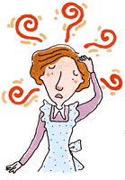
منواكسيد كربن(CO) در غلظت پايين باعث خواب آلودگي ، گيجي ، خستگي ، سردرد ، سرگيجه ، ضعف و بيحالي ، حالت تهوع وگاهي استفراغ مي‌شود و در غلظت‌هاي بالاتر باعث خفگي و در نهايت مرگ مي شود.
در طي سالهاي گذشته تعدادزيادي از شهروندان عزيز به دليل نقص فني دودكش و توليد گاز سمي CO جان خود را از دست داده اند.

Slide 52
نكات ايمني در مورد استفاده از بخاري هاي گاز سوز

Slide 53
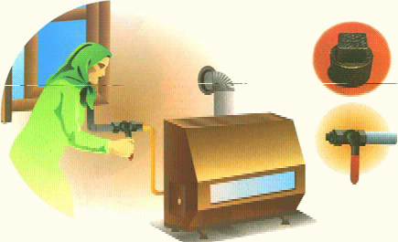
1- در صورتيكه بعد از فصل سرما بخاري را جمع آوري مي كنيد حتما انتهاي شير را با در پوش مسدود نماييد و درهنگام وصل مجدد از افرادبا صلاحيت كمك بخواهيد.

Slide 54
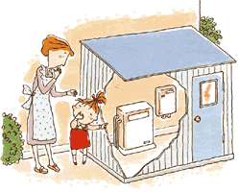
باسردشدن هوا اولين اقدام در تمامي خانه ها آماده كردن بخاري جهت تأمين گرما مي باشد . اما قبل از اينكه بخاريهاي گازي خود را روشن كنيد به اين نكات ذيل دقيقاً توجه كنيد تا بتوانيد علاوه برخانه گرم ، آسايش و راحتي خيال هم داشته باشيد .

Slide 55
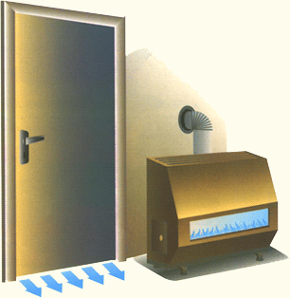
2- يكي از نكات اساسي اين است كه هميشه اجازه بدهيد هواي كافي براي تنفس شما و جهت سوختن بخاري گازسوز به اتاق برسد . وجود روزنه هاي زير دربها براي اين منظور مفيد مي باشند. بنابراين روزنه هاي زير دربها را با اشياعي همچون پارچه ، پتو و ... مسدود ننماييد .

Slide 56
4- از صحيح سوختن گاز و سلامت بخاري بوسيله افراد ذيصلاح مطمئن شويد.

Slide 57
5- از سلامت دودكش مربوط به بخاري اطمينان حاصل نماييد
.

Slide 58
6- از تبديل بخاري و ساير وسايلي كه با سوختهاي
ديگر مورد استفاده قرار مي گيرند به وسايل
گازسوز جدا خودداري نماييد

Slide 59
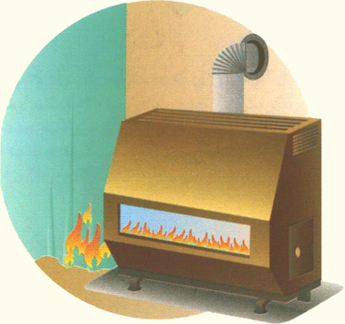
7- هرگز بخاری را در کنار وسایل تزئینی اتاق همانند پرده نصب ننمائید.
( قرار گرفتن پرده ، لباس ، رختخواب ، ظروف پلاستيكي و ساير اشياء قابل اشتعال در مجاورت بخاري مي تواند سبب وقوع آتش سوزي در منزل گردد.)

Slide 60
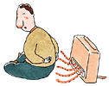
در زمانیکه از بخاری گازی استفاده میکنید حتما" موارد زیر را رعایت نمائید.
هرگز جهت گرم شدن در نزدیکی بخاری قرار نگیرید
.زیرا در اثر انتقال حرارت امکان گرم شدن و
آتش گرفتن لباس وجود دارد.

Slide 61
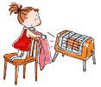
هرگز از بخاری برای خشک کردن لباس استفاده نکنید.
( از پهن کردن لباس بر روی بخاری اجتناب نمائید) .

Slide 62
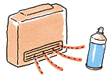
هرگز قوطی های اسپری و یا حاوی گاز های تحت فشار را
در مقابل بخاری در حال روشن قرار ندهید.

Slide 63
هر بخاري و يا ساير وسايل گاز سوز بايد
به يك دودكش مجزا و مجهز به كلاهك متصل باشند.

Slide 64
8- درصورتيكه احساس كرديد سوخت بخاري ناقص بوده و يا باشعله آبي نمي سوزد به آن بي‌تفاوت نمانيد، ممكن است اين نقص ناشي از نرسيدن هواي كافي به بخاري باشد.
دقت نماييد
بخاري بايستي همواره با شعله آبي بسوزد .

Slide 65
نكات ايمني در مورد استفاده از سيستم حرارت مركزي

Slide 66
1 ـ محل اتاقك موتورخانه بايستي به طريقي باشد كه هوا در آن جريان داشته باشد . به عبارت ديگرهوا از دريچه اي وارد و از دريچه يا پنجره ديگري به خارج هدايت شود.
2 ـ زير درب موتورخانه جهت عبور جريان ، حداقل 5 سانتي متر با زمين فاصله داشته باشد و در قسمت پايين درب نيز يك دريچه مشبك جهت تهويه تعبيه گردد .
3 ـ توصيه مي شود موتور خانه مجهز به هواكش ) FAN ( باشد .
4 ـ پنجره موتورخانه را هميشه نيمه باز نگه داريد .
5 ـ منافذ دودكش ها بايد كاملاً آببندي شده باشد .
6 ـ كنترل نماييد از اطراف ديگ و مابين پره ها گازهاي حاصل از احتراق در فضا پخش نشود تا در معرض خطر قرار نگيريد .
7 ـ در هنگام ورود به موتورخانه ، درب را باز نگه داريد و چند لحظه تأمل نموده و سپس وارد موتورخانه شويد تا در صورت وجود احتمالي گازهاي سمي ، تبادل هوا با فضاي بيرون انجام گيرد .
8 ـ ازتعبيه لوله هاي دودكش به صورت افقي و بيش از يك متر در موتورخانه ، خودداري فرماييد .
9 ـ از نصب زانوهاي متعدد دودكش در موتورخانه جداً پرهيز نماييد . در صورتيكه سيستم فعلي منزل شما بدين صورت بوده ، در اولين فرصت نسبت به اصلاح سيستم دودكش دستگاه شوفاژ اقدام فرماييد .
10 ـ اطراف لوله هاي بالارونده ( آب سرد و گرم و .. ) از موتورخانه را كاملاً و توسط مصالح مناسب ، آببندي نماييد.در غير اينصورت امكان نفوذ گاز سمي مونواكسيدكربن از اطراف لوله ها به واحد مسكوني شما وجود دارد .

Slide 67
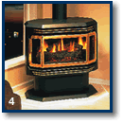
نكات ايمني در مورد استفاده از شومينه هاي گازي

Slide 68
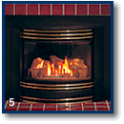
شومينه وسيله گرمايشي است که در سالهاي اخير بيشتر به عنوان دکور و تجملات از آن استفاده مي شود . توجه داشته باشيد وسائل گازسوز فقط مي تواند نيازهاي گرمايشي را تأمين نمايد و هر نوع بهره برداري فرعي و احياناً غيراستاندارد و نا ايمن از آنها مي تواند پيامدهاي خطرناکي داشته باشد .

Slide 69
جهت ايمني بيشتر توجه شما را به نکات ذيل جلب مي نمايد
1 . به منظور جلوگيري از خطر نشتي گاز ، شومينه بايستي مجهز به ترموکوپل و شير جداگانه قطع و وصل باشد .
2. نحوه ساخت تنوره آجري شومينه بايستي به نوعي باشد که اولاً به سهولت مکنده گازهاي حاصل از احتراق باشد و ثانياً جهت دهنده گازهاي حاصل از احتراق به سمت بالا و دودکش فلزي تعبيه شده( دربخش فوقاني )باشد .
3. اجاق شومينه بايستي کاملاً در راستا و زير دودکش قرار داده شود تا گازهاي حاصل از احتراق به فضاي اتاق نفوذ نکند .
4. براي خروج سهل و ايمن گازهاي حاصل از احتراق از دودکش به قطر 15 سانتيمتر استفاده شود .
5.نصب شومينه در آپارتمانهاي کوچک مي تواند خطرساز باشد . در اينگونه مواقع ترجيحاً از بخاري گازي استفاده شود .
6. دودکش شومينه بايستي بدون درز تا بالاي بام ادامه داشته و حتماً داراي کلاهک H باشد .
7. شير شومينه را در پايان فصل زمستان بسته و خروجي آنرا با درپوش مسدود نماييد .
8. به هيچ عنوان به منظور رقص نور شعله ، شومينه را عمداً زردسوز ننمائيد . شعله زرد به معني توليد گازسمي مونواکسيدکربن در دستگاه مي باشد .

Slide 70
9. با توجه به امکان نفوذ گازسمي (CO) از درزهاي دودکش آجري به ساختمان حتي الامکان درشومينه ازدودکش آجري استفاده نگردد .
10. دودکش شومينه مستيماًتابالاي بام(بدون استفاده از زانوهاي متعدد ادامه داشته باشد .
11. شيرشومينه بايستي خارج ازآن قرارداده شود تا در هنگام آتش سوزي احتمالي بدون هرگونه آسيب بتوان گاز را قطع نمود .
12. ارتفاع دهانه نماي دودکش نبايستي آنقدر زياد باشد که بخشي از گازهاي حاصل ازاحتراق به محل سکونت شما نفوذ نمايد . براي ساخت شومينه نياز به مشاوره با کارشناسان معتبر مي باشد .
13. بدليل انتقال حرارت از اجاق شومينه به رابط شير اصلي گاز حتماً بايستي از لوله هاي مسي فشارقوي و اتصالات مطمئن استفاده شود .
14. قبل ازروشن نمودن شومينه حتماً از بازبودن دريچه شومينه (دمپر) اطمينان حاصل نماييد چنانچه دمپر درحالت بسته باشد ، تمامي گازهاي سمي ناشي از احتراق به فضاي مسکوني برگشته و خطرناک مي باشد

Slide 71
نشتي‌ها

Slide 72
انتشار گاز در فضا را نشتي گويند
نشتي دلايل متعددي داشته و در اين فرصت 5مورد از نشتي هايي كه توجه به اين نكات مي تواند جان بسياري ازمردم را در مقابل خطراتي از قبيل آتش سوزي و انفجار محفوظ نگه دارد را بررسي مي نمائيم .
1ـ درپوش.
2ـ شيلنگ.
3ـ بست.
4ـ اجاق گاز.
5ـ تغييرات و تعميرات.

Slide 73
درپوش ها

Slide 74
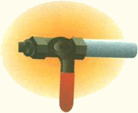
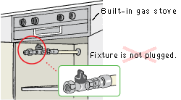
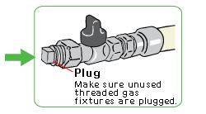
1- چنانچهبه بعضي از شيرهاي مصرف فعلاً هيچگونه وسيله گازسوزي وصل نمي شودو مورد استفاده قرار نمي‌گيرند ، لازم است حتماً با درپوش مسدود شوند تا چنانچه احياناً شير مصرف به طور ناخواسته باز شد گاز از لوله خارج نشده و حادثه‌اي بوجود نيايد.

Slide 75
2- چنانچه براي مدت طولاني قصد استفاده از وسيله گازسوز را نداريد (به عنوان مثال تابستانها) حتماً شير مصرف ‌آن را بسته نگه‌داريد و درپوش راهمراه با نوار تفلون برروي آن نصب نمائيد.

Slide 76
شيلنگ

Slide 77
1- رعايت نكات ايمني درخصوص استفاده از شيلنگ‌هاي مناسب براي اتصال وسائل گازسوز به لوله‌كشي ساختمان از اهميت ويژه و حساسي برخوردار مي‌باشد و چنانچه اين موارد ناديده و يا كم اهميت شمرده شوند در نهايت باعث بروز اتفاقات ناگواري خواهند بود.
2- شيلنگ‌هاي لاستيكي معمولي در برابر ترکيبات نفتي و گازي به سرعت فاسد مي‌شوند . به همين دليل براي وصل كردن اجاق گاز و ساير وسايلي كه استفاده از شيلنگ براي اتصال آنها به سيستم لوله‌كشي گاز مجاز شناخته شده ، بايد از شيلنگ‌هاي لاستيكي تقويت شده (چند لايه) كه مخصوص گاز ساخته شده است استفاده نمود.
3-براي وصل كردن بخاري به لوله‌كشي گاز هرگزازشيلنگ‌هاي آب و ..غيراستاندارد استفاه نكنيد.
4- شيلنگهايي که ترک دارد را قبل از نشت گاز حتماً تعويض کنيد .
5- طول شيلنگ‌هاي گاز نبايد حداكثر از يك متر و نيم بيشتر باشد.
6- شيلنگ‌هاي گاز هرگز نبايد در معرض حرارت اجاق گاز و ساير وسائل گازسوز قرارداشته باشند.
7- شيلنگ‌هاي لاستيكي را بايد هرچند مدت يكبار مورد بازديد قرارداد تا اطمينان حاصل شود كه شيلنگ‌هاي مورد استفاده سوراخ ‌نشده ، ترك برنداشته و از محل بست بريده نشده باشند.
8- شيلنگ‌هاي گاز رادرمحل اتصال به شير و دستگاه گازسوز بوسيله بست فلزي مناسب(مجهز به نوار لاستيكي ) داخلي مهار كنيد و هيچگاه از شيلنگ‌هاي فرسوده و غير استاندارد استفاده نفرمائيد.

Slide 78
بست ها

Slide 79
1- براي محكم كردن شيلنگ‌هاي گاز از يك طرف به وسائل گازسوز و از طرف ديگر به لوله‌كشي گاز حتماً بايد از بست‌هاي فلزي استاندارد استفاده نمود و چنانچه از اين بست‌ها استفاده نشود امكان جداشدن شيلنگ و نشت گاز بسيار زياد مي‌باشد.
2- پيچاندن سيم و يا هرچيز ديگري به جاي بست يا باعث بريده شدن و يا جداشدن شيلنگ مي‌شود و يا به خوبي و بطور محكم نمي‌تواند شيلنگ را در محل اتصال آببندي نمايد كه در هر صورت باعث نشت گاز خواهد شد.
3- پس از استفاده از بست‌هاي فلزي با استفاده از كف‌ صابون اطمينان حاصل نمائيد كه گاز از محل اتصال و يا از بدنه خود شيلنگ به بيرون نشت نمي‌كند.
بدون کاربرد بست استاندارد هرگز از وسيله گازسوز استفاده نکنيد

Slide 80
تغييرات و تعميرات

Slide 81
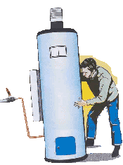
از جابجا كردن وسايل گاز سوزي كه مستقيماً به لوله ثابت متصل است ، خودداري نمائيد . زيرا ممكن است در اثر جابجايي ، محل اتصال آسيب ديده و دچار نشتي شود . چنانچه اين امر لازم باشد ، براي تغيير محل وسيله گاز سوز و در نتيجه اضافه و يا كم كردن يا تغيير محل لوله گاز آن ، بايد به مؤ سسات مجاز مراجعه كرد .

Slide 82
اگر در خانه متوجه نشتي گاز شديم چه اقداماتي بايد انجام دهيم؟

Slide 83
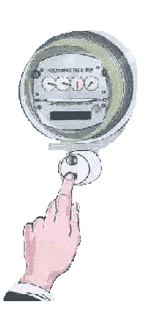
1-در صورتيكه كنتور برق در فضاي آلوده به گاز قرار نداشته باشد برق را از فيوز اصلي قطع كنيد.

Slide 84
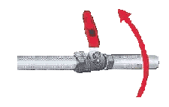
2-فوراً شير اصلي گاز را ببنديد.

Slide 85
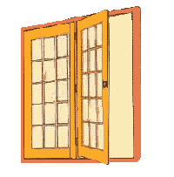
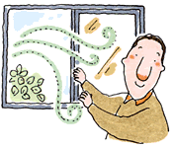
3-در و پنجره‌ها را به آرامي باز كنيد.

Slide 86
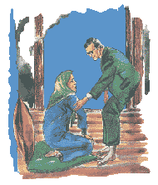
4-افراد خانواده را از محل آلوده به گاز خارج كنيد.

Slide 87
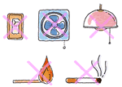
هرگز استفاده نکنید از فن یا تهویه جهت خارج کردن گاز ها
هرگز کلید چراغ را روشن نکنید
هرگز کبریت روشن نکنید
و هرگز با سیگار روشن به محوطه آلوده به گاز وارد نشوید.

Slide 88
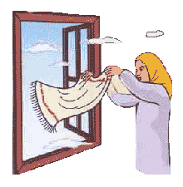
5-حوله پنبه‌اي را مرطوب نموده‌و با تكان دادن آن گاز موجود در آشپزخانه یا فضای آلوده به گاز را به بيرون هدايت نمائيد . به هيچ عنوان از پارچه هاي نايلوني و پلاستيكي كه توليد الكتريسيته ساكن مي نمايد استفاده ننماييد .و همچنین مواظب الکتریسیته ساکن لباس خودتان باشید.

Slide 89
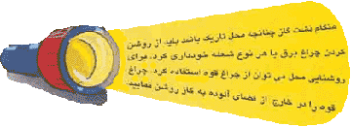
6-چنانچه هنگام نشت گاز محل تاريك باشد ، بايد از روشن كردن چـراغ برق يا هر نــوع شعله خودداري گردد.
7-براي روشن کردن محل مي‌توان از چراغ قوه استفاده كرد. چراغ قوه را در خارج از فضاي آلوده به گاز روشن نماييد و سپس داخل فضاي تاريک شويد .

Slide 90
چنانچه موارد فوق را انجام دادید در صورت وجود مشکلات دیگر فورا” با مرکز امداد گاز تماس حاصل نمائید.
194
سلام
امداد شرکت گاز ؟

Slide 91
آزمایش نشت گاز

Slide 92

1- بعد از وصل نمودن وسايل گازسوز به سيستم لوله‌كشي گاز و قبل از شروع به استفاده از وسيله گازسوز حتماً مي‌بايستي آزمايش نشت گاز را انجام دهيد.
2- براي انجام آزمايش نشت گاز در يك ظرف مقداري آب ريخته و به آن صابون يا مايع ظرفشويي و يا پودر شوينده اضافه كنيد. سپس قدري از آنرا بوسيله اسفنج و ابر بر روي محل‌هاي اتصال بست وسيله گازسوز و همچنين محل اتصال بست با لوله‌كشي گاز و سپس برروي شيلنگ و يا لوله گاز بريزيد. چنانچه برروي محلهاي مزبور حباب تشكيل شد نشان دهنده نشت گاز است. چنانچه هنگام آزمايش نشت شديد گاز محرز گرديد شير مصرف آن وسيله گازسوز را ببنديد و به بررسي و رفع عيب بپردازيد .
جهت افزایش دقت نشت یابی میتوان از دستگاههای نشت یاب الکترونیکی Spay GAS نیز استفاده نمود.
کلیه اتصالات و شیرها و بست ها بایستی بدقت از نظر سالم بودن کنترل گردد.

Slide 93
هشدارهاي عمومي
در صورت استشمام بوي گاز
فورا شير اصلي گاز را ببنديد
از روشن کردن لامپ کبريت و فندک خودداري کنيد و برق را از فيوز اصلي قطع کنيد
هنگام نشت گاز در محل تاريک از چراغ قوه اي که در خارج از محل نشت گاز آن را روشن کرده ايد استفاده کنيد
افراد خانواده را از محل آلوده به گاز خارج نماييد
در و پنجره ها را باز کنيد
با تکان دادن حوله پنبه اي مرطوب به جريان هوا و تهويه اتاق آلوده تسريع بخشيد

Slide 94

هميشه يک کپسول آتش خاموش کن در منزل داشته باشيد
آموزش و راهنمايي
- رعايت نكات ايمني مخصوص همه افراد مي باشد .
- چنانچه نگران بازي كردن فرزندان خردسال خود با وسائل گازسوز هستيد ، درمواقع عدم استفاده از اين وسائل حتماً شير مصرف آنها را ببنديد.
- چنانچه در ميان اطرافيان شما كساني هستند كه نحوه رفتار صحيح با وسائل گازسوز را نمي‌دانند و خطرات گاز را نمي شناسند آنها را راهنمائي كنيد.
- در استفاده از گاز طبيعي بايد دقت كرد كه هر چه ميزان مصرف گاز در وسايل گازسوز كمتر باشد احتمال بروز خطر نيز كمتر ميشود.
- نصب هشدار دهنده گاز CO (منواكسيدكربن) در منازل مي‌تواند عامل مؤثري در جلوگيري از حوادث باشد.

Slide 95
شير مصرف
- از برداشتن دسته شير گاز خودداري فرمائيد تا در مواقع ضروري بتوان به سرعت شير را باز يا بسته كرد.
- هر وسيله گازسوز بايديك شير مصرف مستقل داشته باشد.
- در صورت ترك منزل براي مدت طولاني ، حتماً شير اصلي گاز را ببنديد.
نشت گاز
- هرگز براي پيدا كردن محل نشت گاز از شعله كبريت و امثال آن استفاده نكنيد. در مواقع ضروري از كف مواد شوينده جهت تشخيص نشتي گاز استفاده گردد.
- هر چند وقت يكبار اتصالات دستگاههاي گازسوز را بررسي نمائيد تا اگر شيلنگ و اتصالات دچار فرسودگي گرديده سريعاً نسبت به تعويض آن اقدام شود.

Slide 96
هشدارهاي ايمني به شركت هاي گازرساني خانگي
1- شيرهاي مورد استفاده از نوع استاندارد بايد انتخاب شود.
2- جهت لوله‌كشي توي ‌كار به‌دليل امكان پوسيدگي‌ونشتي حتماً از لوله و اتصالات بدون درز استفاده شود و براي عايق لوله حتماً از نوار و پرايمر استاندارد استفاده نمائيد.
3- در لـولـه‌كشي روي كار لـولـه‌ها بايد ضـد زنگ زده شود . سپس دو دست رنگ روغني زده شود.
4- استفاده از لوله هاي متخلخل و فرسوده مجاز نمي باشد.
5- لوله هاي گاز نبايد در معرض رطوبت ,آب , بخار , مواد اسيدي وحرارت بالا قرار گيرد.
6- در بخش هاي تقاطع لوله گاز و کابل يا سيم برق علاوه بر فاصله مجاز بايستي از لوله هاي pvc نيز به عنوان غلافي استفادهشود.
7- فاصله لوله هاي خانگي گاز با كابل برق حد اقل 15سانتيمتر در نظر گرفته شود.

Slide 97
هشدار عمومي در ارتباط با پلوپز خانگي
- پلوپز همان طور كه ازنام آن مشخص است وسيله گرمايش نبوده و فقط جهت طبخ غذا و در زمان محدود مي توان از آن استفاده نمود.
- به دليل احتمال سوء استفاده از پلوپز خانگي (به عنوان وسيله گرمايش) نصب شير گاز اين وسيله در زيرزمين‌هاي مسكوني حتي‌الامكان انجام نشود.
- براي خشك‌كردن گچ ، خاك و ساختمان از پلوپزخانگي استفاده نشود ، چون اين وسيله داراي دودكش نيست و گازهاي مضر حاصل از احتراق (co) نمي تواند خارج شود و ميتواند منجر به مرگ شود.

Slide 98
توصيه هاي ايمني قبل و بعد از زلزله
همانطور كه مي دانيم كشور ما يك كشور زلزله خيز است ودر زمان وقوع زلزله يکي از خسارت هاي بزرگ ،انفجار و آتش سوزي ناشي از نشت گاز مي باشد . بنابراين توصيه هاي ايمني زير را دراتباط با زلزله رعايت كنيد:

Slide 99
1- آبگرمكن , اجاق گاز وساير وسائل گازسوز در منازل را در جاي خود محكم كنيد تا در اثر لرزش زمين جابجا نشود.
2- امكان آتش سوزي بعد ازوقوع زلزله وجود دارد . بنابراين حتماً در محل مسكوني خود و يا محل كار كپسول آتش نشاني شارژشده را در جاي مناسب قرار دهيد و طريقه استفاده ازآن را ياد بگيريد .
3- هرگز مواد اشتعال‌زا را در منزل نگه نداريد . چون در اثر زلزله و تكان‌هاي زمين ممكن است مواد اشتعالزا از ظروف مربوطه خارج و برروي زمين سرازير شود و دراثر جرقه الكتريكي انفجار رخ‌دهد.
4- در حدودنيم‌متر شيلنگ اضافي جهت جابجايي احتمالي وسائل‌گازسوز پيش‌بيني نماييد.
5- در چند ساعت نخستين پس اززلزله و تا قبل از بررسي سيستم لوله کشي ازگاز استفاده نكنيد .
6- امكان شكستگي لوله ها ي گاز در هنگام وقوع زلزله وجود دارد , بنابراين پس از وقوع زلزله در اولين فرصت اقدام به بستن شير اصلي گاز نماييد .
7- پس از وقوع زلزله هرگزجرقه آتش و يا جرقه الكتريكي ايجاد ننماييد چون اگر نشتي گاز وجود داشته باشد مي تواند باعث انفجار گردد .
8- درهنگام زلزله امكان واژگون شدن و افتادن دود كش وجود داردبنابراين بعد اززلزله دودكشهاي منزل رابازرسي نماييد .
9- در هنگام زلزله بعلت حركت زمين وتكان هاي وارده احتمال اينكه اتصالات سست شود و نشتي گاز به وجود بيايد قوي است .چنانچه بوي كاز را استشمام كرديد ابتداشير اصلي گاز را ببنديدو سپس موضوع را بهشركت گاز اطلاع دهيد .
10-نصب سكوي محكم و اتصال قوي به پايه (حتي‌الامكان پايه بتوني) وسايل گازسوز از قبيل آبگرمكن و اجاق گاز در هنگام زلزله مي‌تواند از حركت دستگاه تا حدود زيادي جلوگيري كند و خسارات ناشي از نشتي را كاهش دهد

Slide 100
مقررات ملی ساختمان مجموعه ای است از ضوابط فنی و اجرائی و حقوقی لازم الرعایه جهت بهره برداری از ساختمان به منظور تامین ایمنی ،بهره برداری مناسب ،آسایش ،بهداشت و صرفه اقتصادی فرد و جامعه وضع گردیده است .
مبحث هفدهم مقررات ملی ساختمان با عنوان تاسیسات لوله کشی و تجهیزات گاز طبعی ساختمان ، ضوابط حداقل را که رعایت آنها مشمول اجبار قانونی است در موارد زیر مقرر می دارد:
طراحی و اجرای لوله کشس گاز شاختمانها و کنترل کیفی
نصب و راه اندازی وسایل گاز سوز
دود کشها و هوارسانی به وسایل گاز سوز
ضوابط بهره برداری و ایمنی
ضوابط ویژه گازرسانی برای ساختمانهای عمومی

Slide 101
فصل 2
بخشی از مبحث هفدهم مقررات ملی ساختمان مر تبط با ایمنی تأسیسات لوله کشی و تجهیزات گاز طبیعی ساختمانهای عمومی و محل های پر تجمع .

Slide 102
1- براساس مقررات یاد شده ساختمانهای آموزشی و فرهنگی مانند مدارس آمادگی،ابتدائی، راهنمائی ،متوسطه و هنرستانهای حرفه ای در گروه ساختمانهای عمومی قرار می گیرند .
2- نصب وسایل گاز سوز گرمایشی (انواع بخاری ها و آبگرمکن ها) در فضاهای داخلی ساختمانهای عمومی ممنوع است .این ممنوعیت شامل موارد زیر بوده ولی محدود به آنها نمی باشد:
الف) اطاقها ، سالن ها ، دفاتر ، کلاسها
ب) کلیّۀ فضاهای داخلی اصلی و وابسته در مهد کودکها ، کودکستانها ،خانه های سالمندان ومحل های نگهداری معلولین جسمی و روانی و ...

Slide 103
3- چنانچه شرایط خاصی ایجاب نماید که وسیلۀ گاز سوزی در ساختمان دارای محدودیت نصب گردد رعایت موارد زیر اجباری خواهد بود .
الف)کف ، سقف و دیوارهای محل نصب وسیلۀ گاز سوز و مسیر عبور دود کش آن از مصالح مقاوم در مقابل حرارت و غیر آتش گیر ساخته شود . رعایت این ضابطه تا فاصلۀ یک متر از دستگاه گاز سوز و دود کش آن الزامی بوده و درجۀ مقاومت مصالح بکار رفته در مقابل حرارت از بخش های ذیربط مقررات ملی ساختمان و یا استانداردهای قابل قبول دیگر تعیین می شود .
ب ) در صورت نیاز دستگاه گاز سوز به دودکش و یا در صورت تشخیص مهندس ناظر در موارد دیگر هوای مصرفی دستگاه گاز سوز باید از بیرون از محل نصب آن تأمین گردد

Slide 104
4- در موتورخانه های ساختمانهای عمومی و سایر مکانهای فاقد مراقبت دائم ، با تشخیص مشاور نصب دستگاه اعلام نشت گاز الزامی است . آژیر این دستگاه باید در اتاق نگهبانی و یا محل (محل های) مناسب دیگر نصب شود .
5- لازم است در انتخاب محل نصب دستگاههای گاز سوز و ارتباط آن با سایر فضاهای ساختمان عمومی در جهت مهار خطر گاز منو کسید کربن دقت های لازم توسط مشاور بعمل آمده و پیش بینی نصب دستگاه اعلام خطر گاز منوکسید کربن و یا کنترل کنندۀ حرارت دود کش توسط مشاور الزامی است .
6- عبور لوله های گاز از سقف های کاذب سالن های بزرگ که امکان مهار کردن لوله ها میسرنیست ممنوع است . در مواردی که امکان عبور لولۀ گاز( با رعایت کلیّۀ ضوابط) از سقف های مذکور وجود داشته باشد هیچ گونه شیر ویا اتصالات غیر جوشی در محدودۀ فوق نباید نصب شود.

Slide 105
7- چنانچه استفاده از وسایل گاز سوزی نظیر خشک کن های گازی ، کوره های آزمایشگاهی ،
آب گرمکن های دیواری ، هوا ساز ها وغیره در داخل ساختمانهای عمومی ضروری باشد باید در طراحی ساختمان و یا در هنگام نصب آنها ، پیش بینی لازم جهت تأمین هوای کافی برای سوخت از طریق ایجاد ارتباط با هوای آزاد بعمل آید .
در ساختمانهای موجود که پیش بینی های فوق بعمل نیامده است رعایت تأ مین هوای تازه اجباری است
8- در انتخاب مسیر عبور دود کش های وسایل گاز سوز باید احتمال نفوذ گاز های سمی حاصل از احتراق به فضاهای مجاور دیوارهای حامل دود کش ها ، مورد توجه قرار گرفته و پیش بینی های لازم برای جلو گیری از این خطر در هنگام طراحی دود کش ها بعمل آید .
از آنجا که در ساختمانهای عمومی تعدادمصرف کننده ها و دستگاههای گاز سوز ممکن است بسیار زیاد بوده و همۀ آنها به یک یا چند دود کش مشترک متصل گردند لازم است طراحی دود کش های مشترک ، اجراء و آزمایش نهایی آنها و همچنین کلیّۀ موارد مرتبط با دود کش های مشترک توسط افرادذیصلاح انجام و کنترل گردد .

Slide 106
9- لوله های مورد استفاده در لوله کشی گاز ساختمانهای عمومی اعم از تو کار یا رو کار باید از نوع فولادی بدون درز بوده و دارا ی گواهی ساخت از سازندگان معتبر و مورد تأ یید موسسۀ استاندارد و تحقیقات صنعتی ایران باشد .
10- در صورتی که بخاریها یا سایر وسایل گاز سوز در مکانهای پر تردد در ساختمانهای عمومی نصب گردند بایستی به وسیلۀ حفاظ یا سایر وسایل مشابه از برخورد افراد با آن وسایل پیشگیری بعمل آید .
به امید آن روزی که هیچ حادثه ای نداشته باشیم

